Slide 1
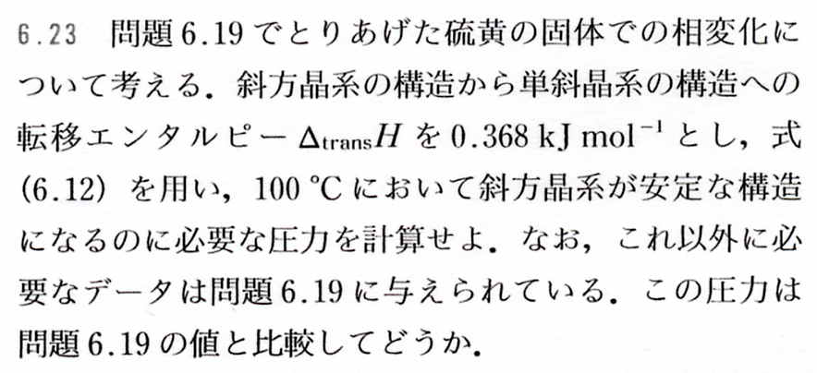
課題 １
P. 188

Slide 2
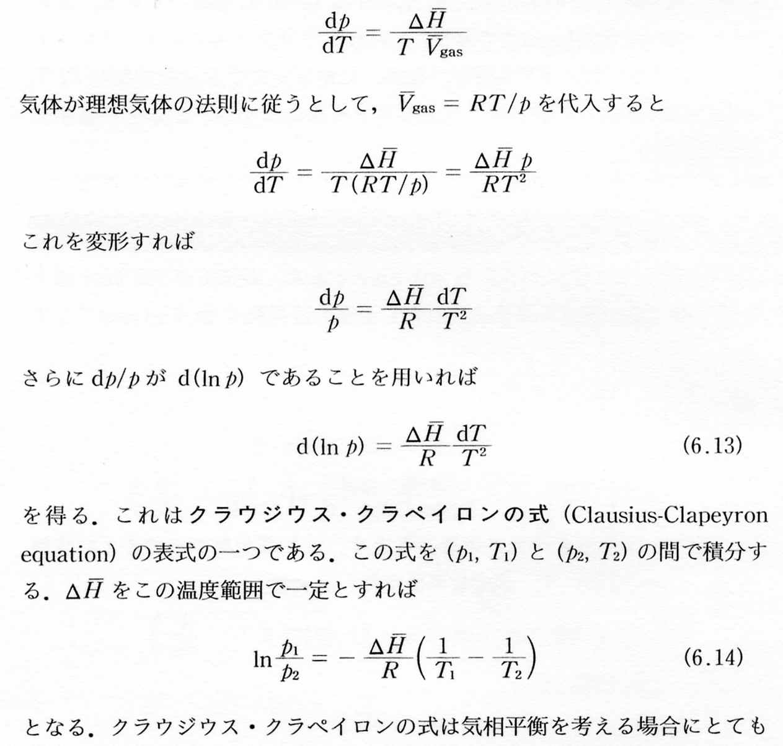
６.４ クラウジウス・クラペイロンの式
気相が関係した相変化に関する近似
V_{gas} >> V_{solid}, V_{liquid} → ΔV=V_{gas}

Slide 3
クラウジウス・クラペイロン式の有用性
・気相平衡を考える場合にとても便利
（例） # 温度を変化させた場合の平衡圧力の予測
# ある圧力を発生させるのに必要な温度の予測
# 温度と圧力のデータから相変化における
エンタルピー変化を算出

Slide 4
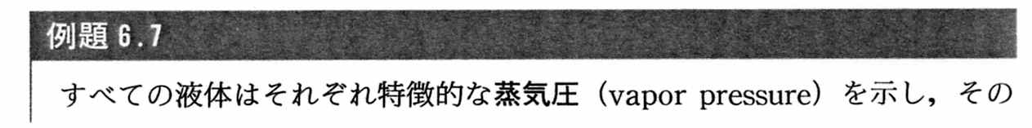
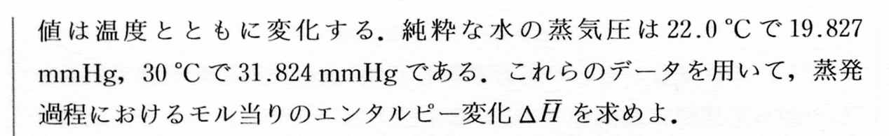
760 [mmHg] = 760 [Torr] = 1 [atm]

Slide 5
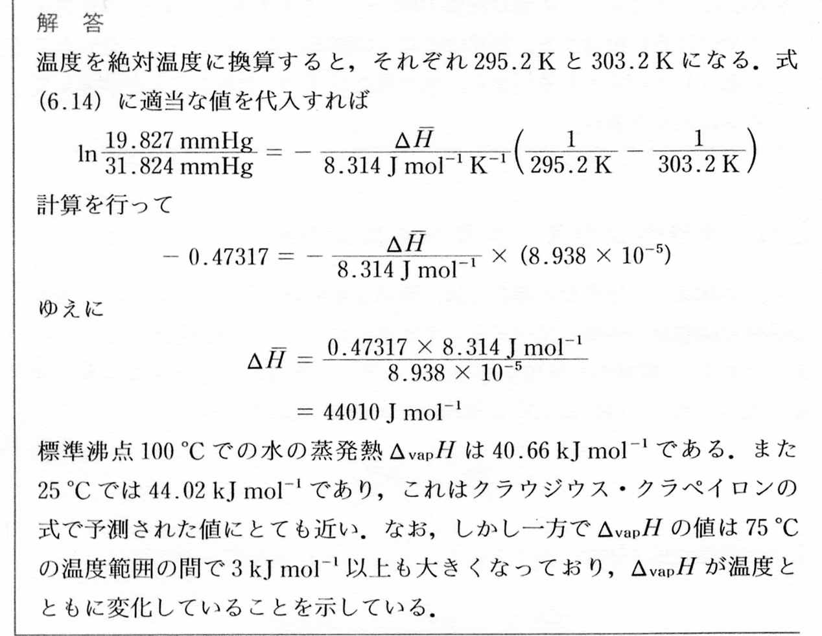

Slide 6
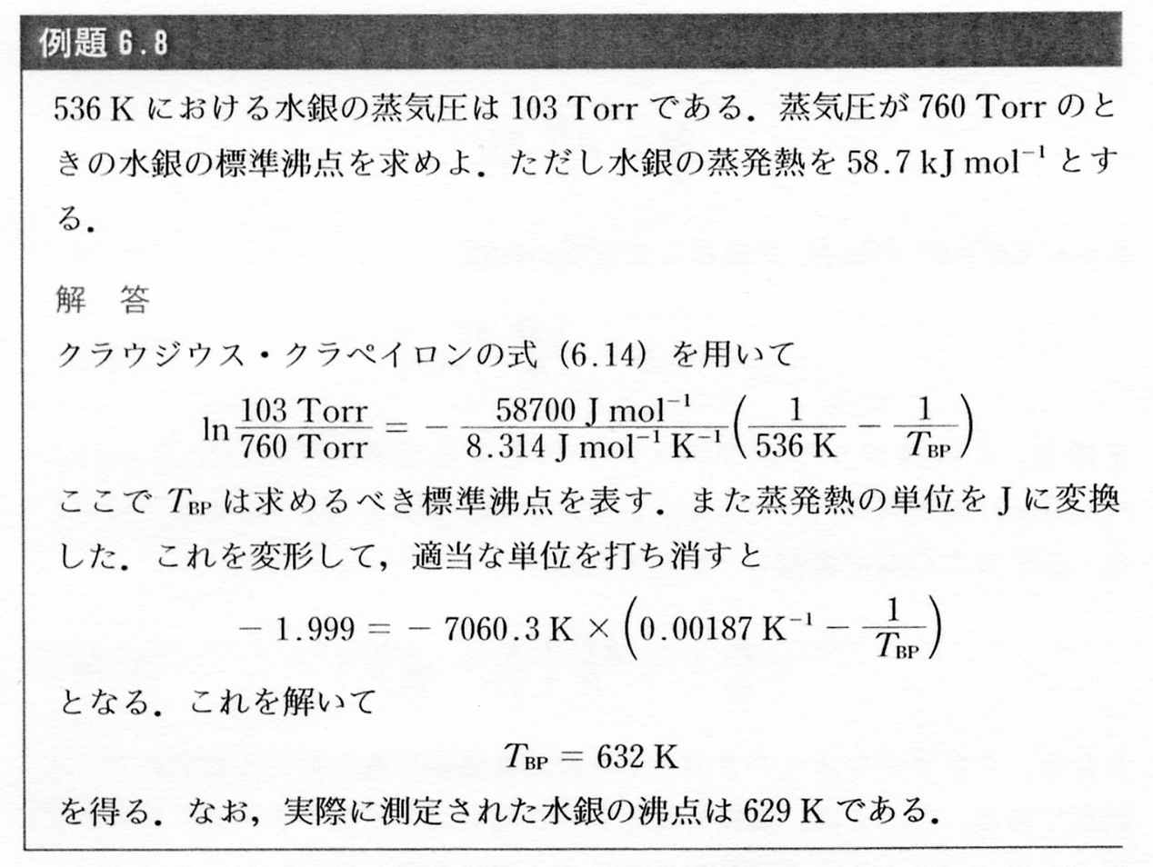

Slide 7
蒸気圧と温度の関係
ln（蒸気圧） ∝ T （6．15）
（蒸気圧） ∝ e^{T} （6．16）
・ 温度 T が上昇するにつれて蒸気圧は加速度的に増加
・ 蒸気圧と温度の関係をプロットすると，その多くは指数関数
のようにみえる
・ しかし式（6．15）と（6．16）は，圧力 p がそのまま温度 T
に比例する理想気体の法則とは矛盾しない．これら二つの
式（6．15）と（6．16）は相平衡についてのものであり，蒸
気相における状態方程式として用いているわけではない

Slide 8
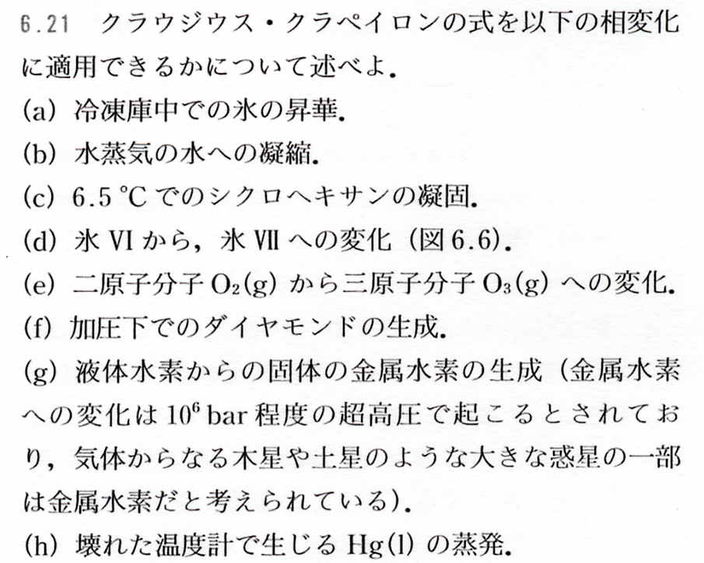
課題 2
P. 188

Slide 9
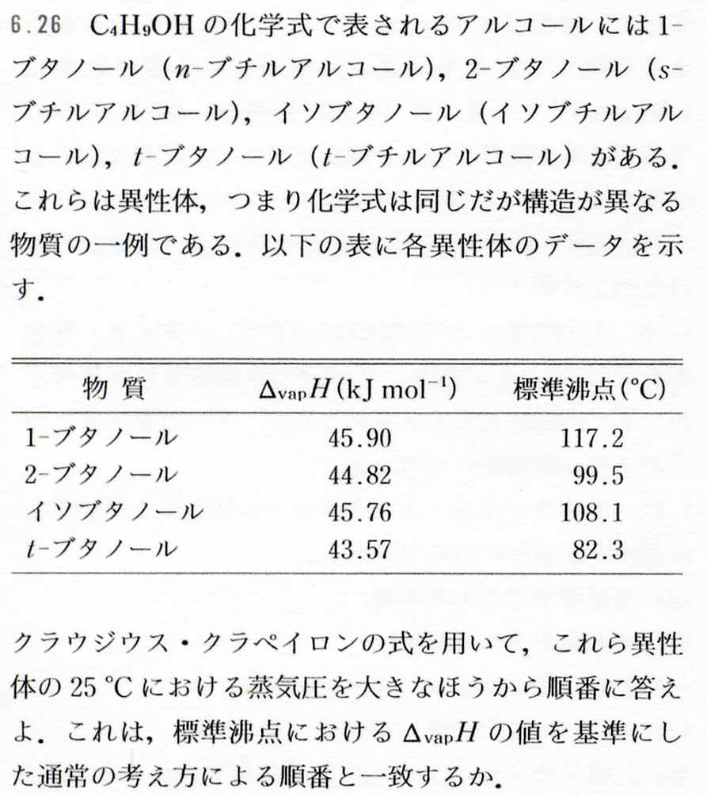
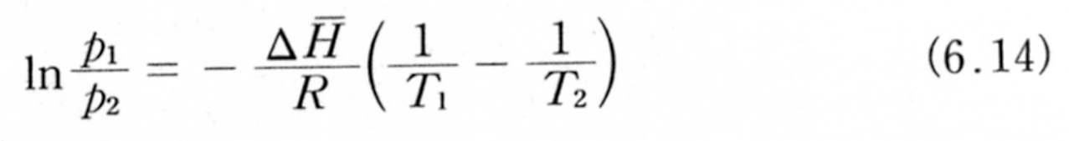
課題 3
P. 189

Slide 10
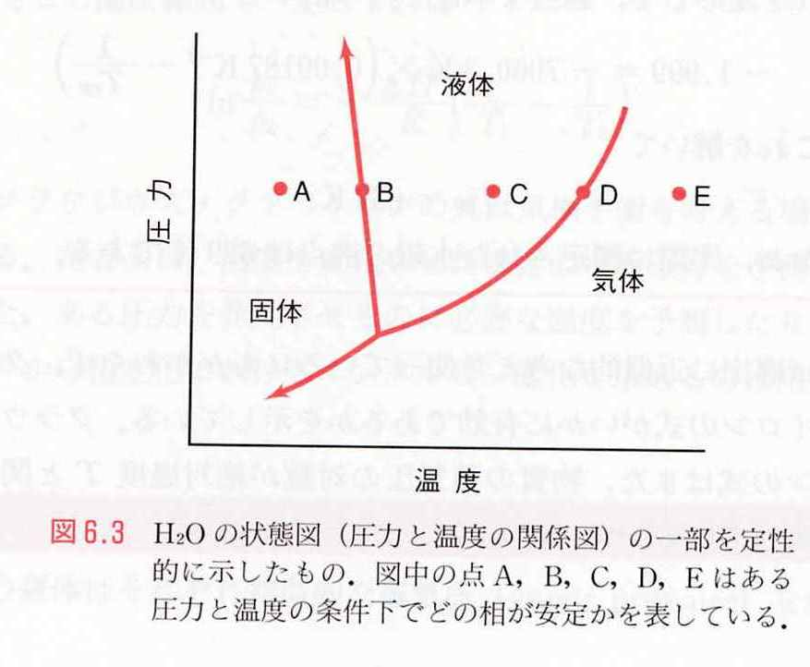
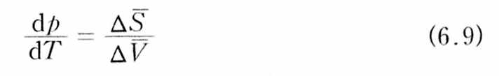
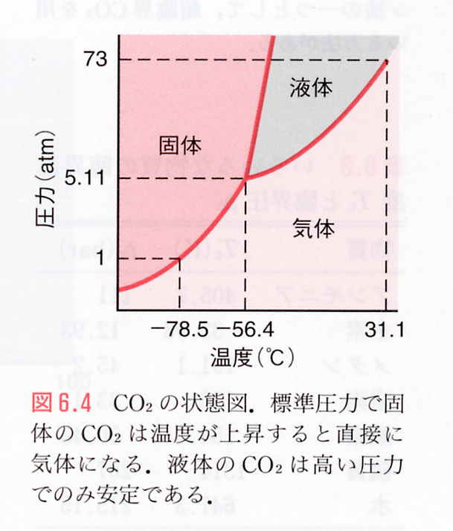
H₂Oの状態図の特徴
・ 固液平衡直線の傾き 負
ほとんどすべての化合物
→ 固液平衡の傾き 正
体積 固体＜液体
H₂O
体積 固体＞液体
・ 固気平衡を表す実線
昇華が起こる圧力、温度条件
H₂O 通常の物質より低圧
↓
氷の昇華は標準圧力でも
ゆっくりと起こる
# 冷凍室の角氷の昇華
# 冷凍食品の冷凍焼け
気液平衡を表す実線
気相と液相が共存する圧力、
温度条件
p ∝ e^{T}

Slide 11
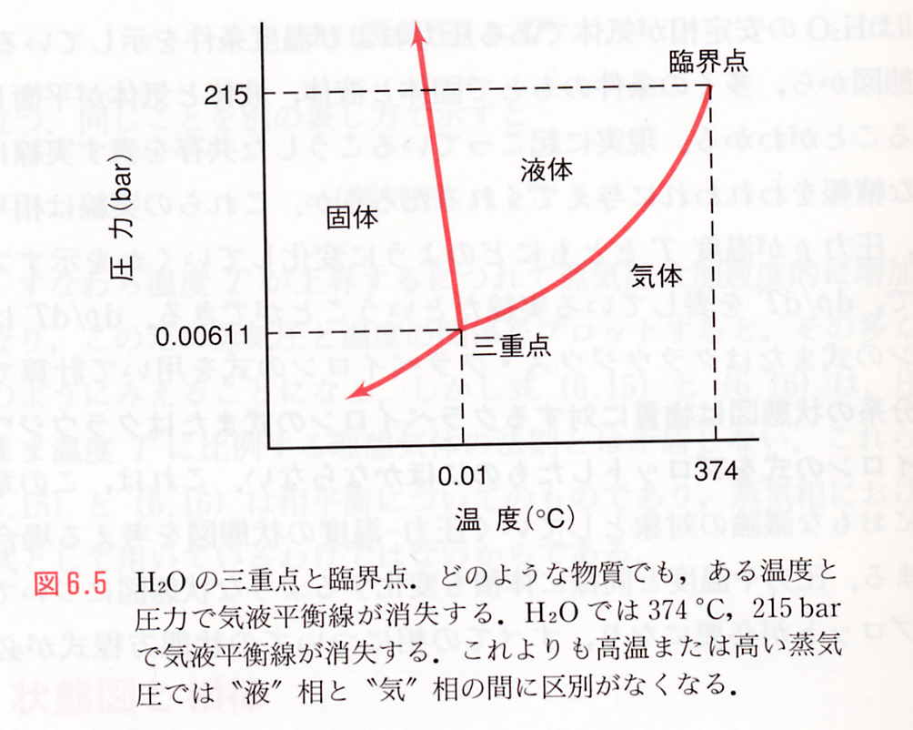
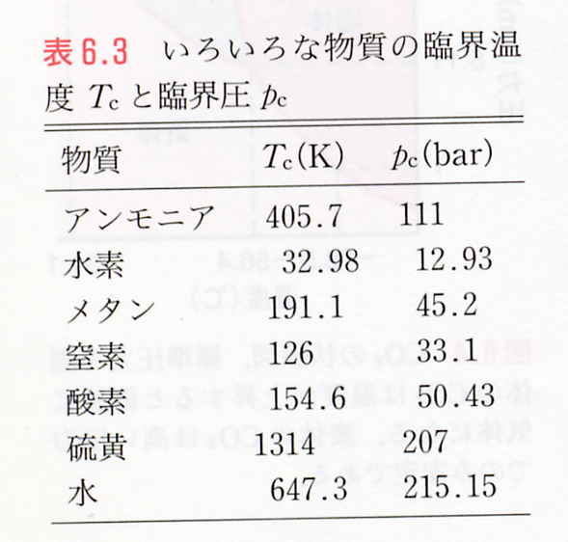
臨界点と超臨界状態
・ 臨界点（critical point）
これ以上の温度と圧力になると、
気相と液相とが区別できなくなる点
・ 臨界点での圧力と温度
臨界圧力（critical pressure）
臨界温度（critical temperature）
H₂O p_{c} 215bar
T_{c} 374℃
この温度以上では圧力を加えても
液体状態にすることは不可
→ 超臨界（super critical）
・ 超臨界相の工業的，科学的応用
超臨界流体クロマトグラフィー
超臨界状態のCO₂やそのほかの
化合物を“溶媒”として分離操作に
利用

Slide 12
三重点
・ 三重点（triple point）
固体，液体，気体の三相が互い
に平衡になる点
H₂O 0.01℃ (273.16 K)
6.11 mbar (4.6Torr)
国際標準単位 (SI) の温度基準
・ すべての物質に三重点存在

Slide 13
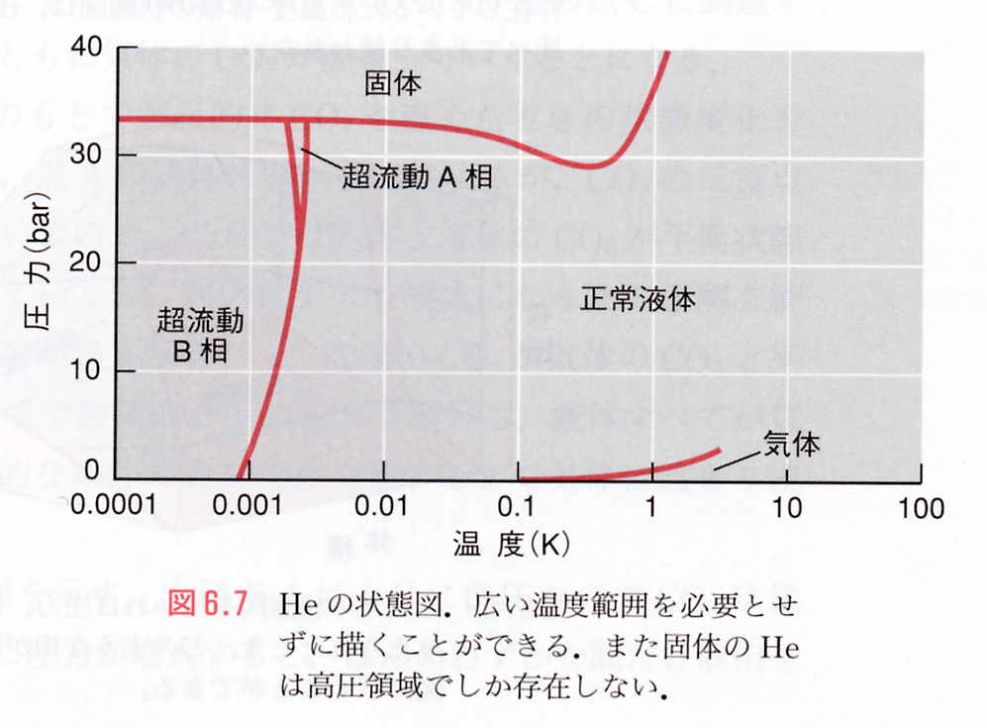
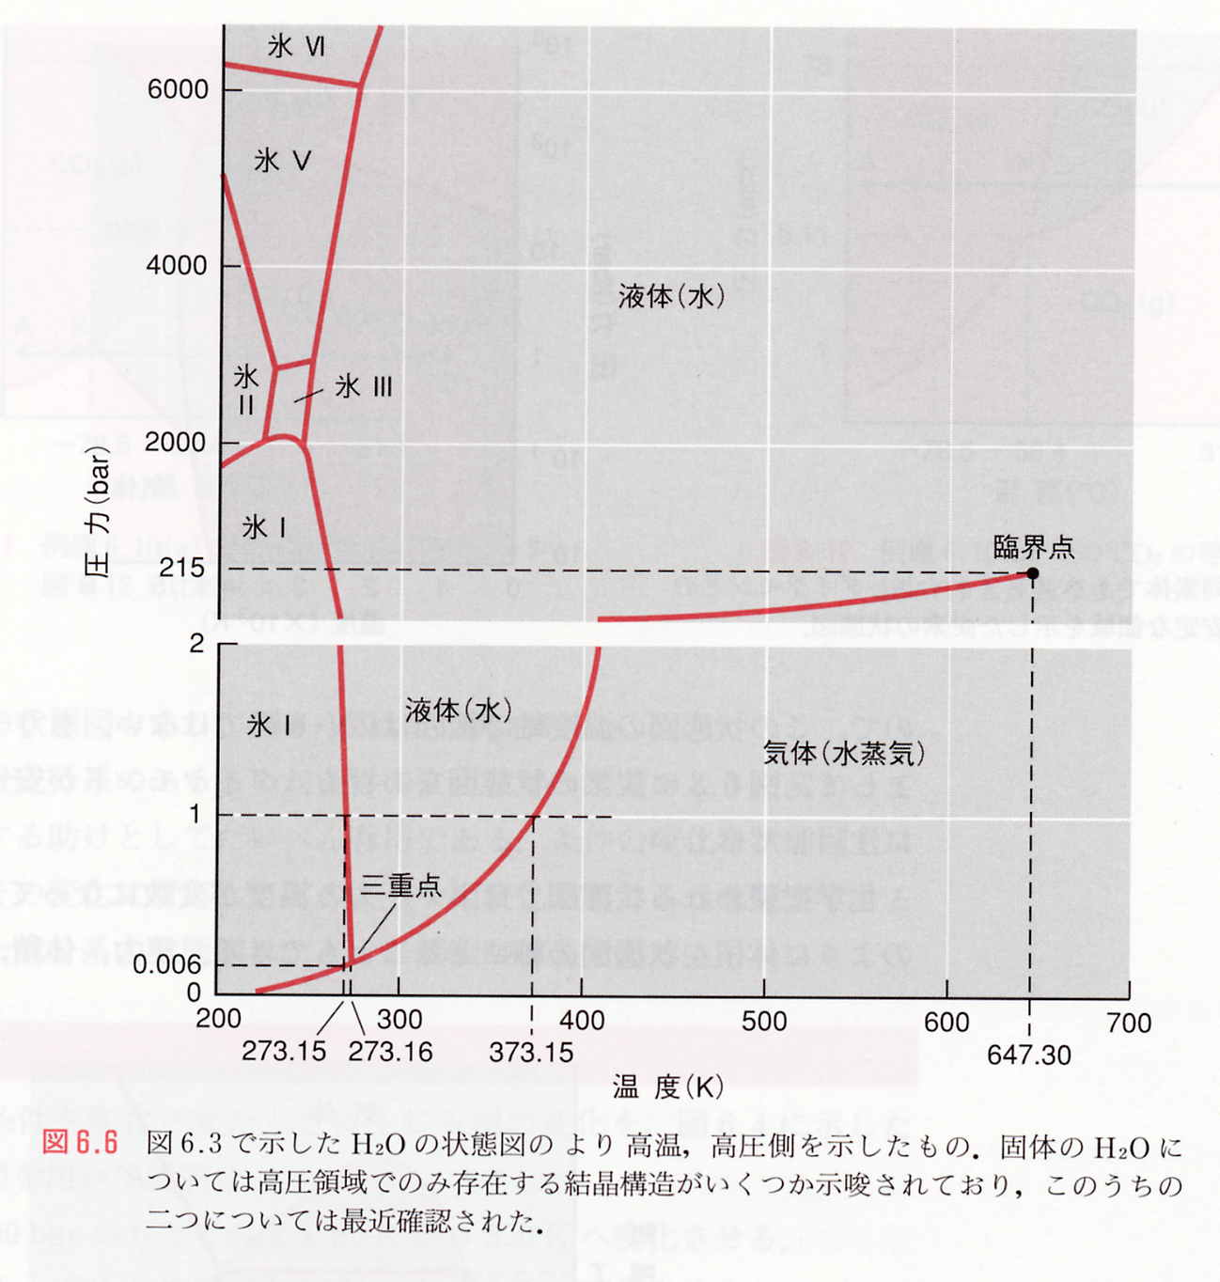
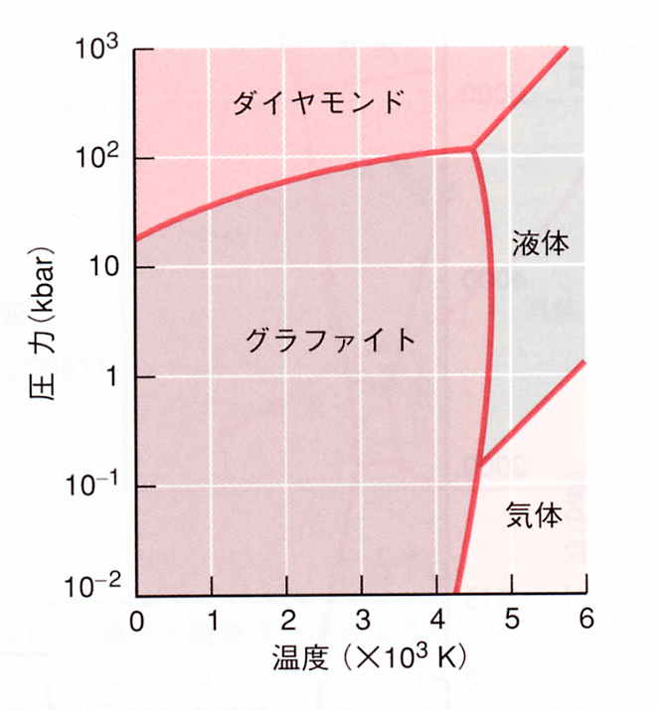
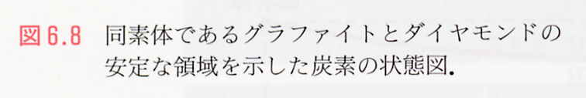
ヘリウム
水 広範囲
炭素

Slide 14
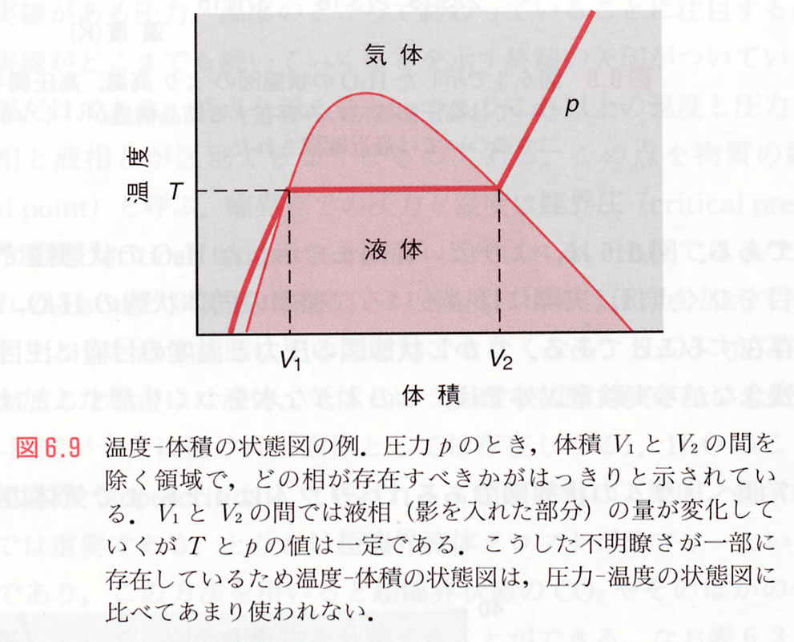
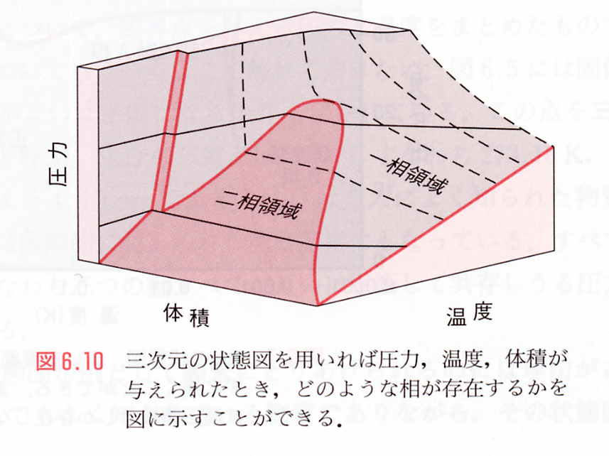
V-T 状態図
p-V-T 三次元状態図

Slide 15
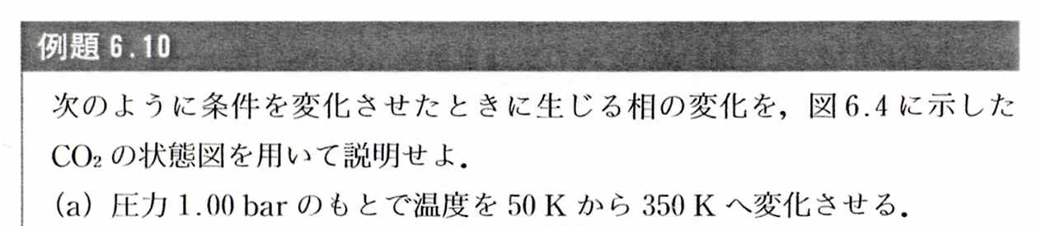
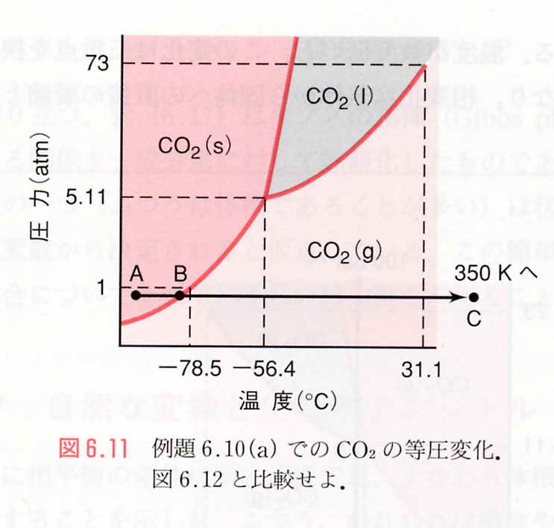
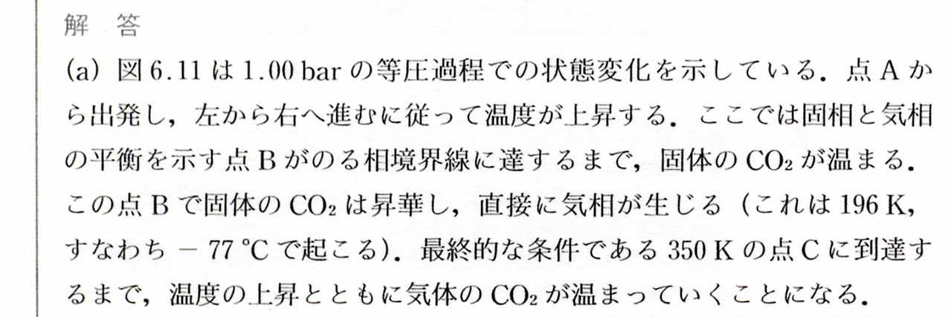
－223℃ 77℃

Slide 16
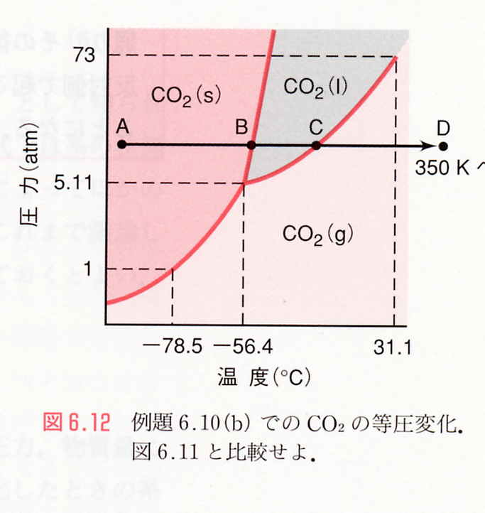
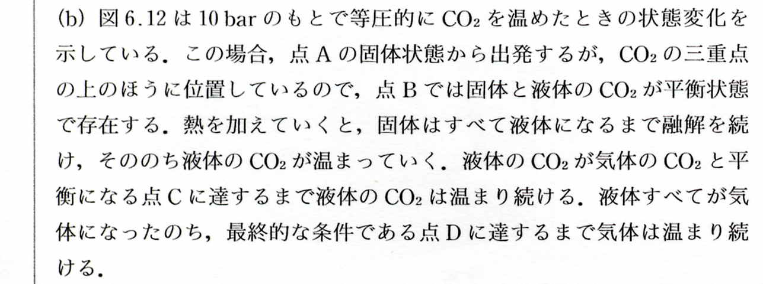
－223℃ 77℃

Slide 17
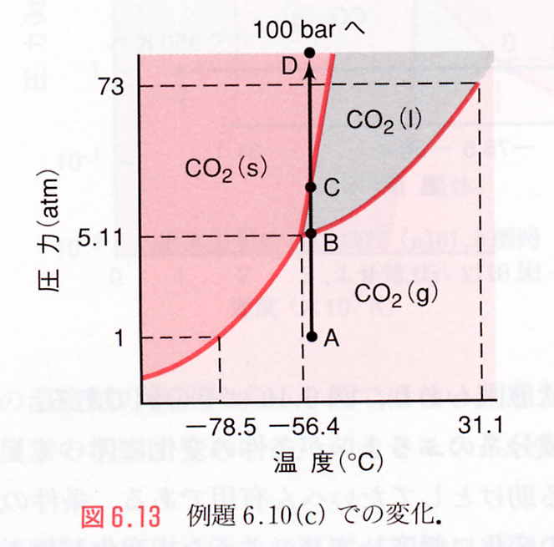
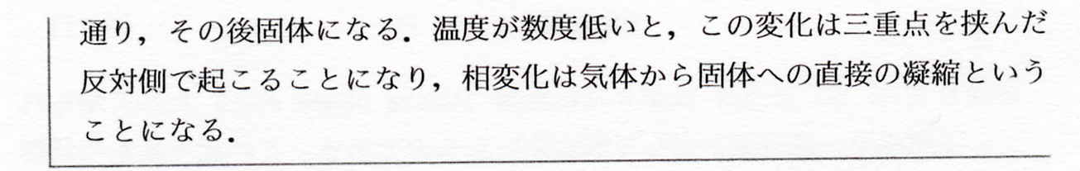
－53℃

Slide 18
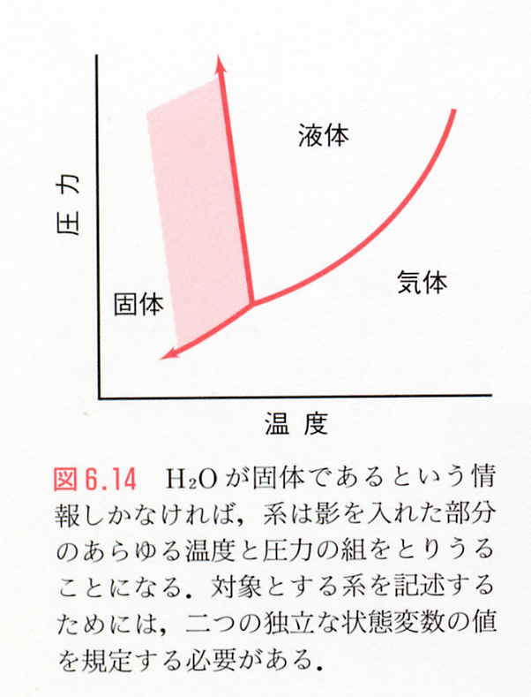
・ 一成分系の状態図
# 平衡にある系の相を決定するのに必要な変数の数
→ 自由度 （degree of freedom）
# 気相が関係するような相変化の位置
圧力や温度によってすぐに変化してしまうため，
状態変数をいくつ決める必要があるかは重要
・ H₂Oの二次元の状態図
平衡において系にはH₂Oだけが存在
# 固相を形成
→ 影を入れた領域のすべての点
→ 温度と圧力の両方を決める必要
# 固体と液体のH₂Oが存在
→ 固相と液相を分ける実線上の点
→ 温度、圧力のどちらか一方が決まれば、
もう一方は自動的に決まる
→ 相の数が増えたために自由度が減少
# 三つの相が共存
→ 三重点一点しかない
→ 温度や圧力を決める必要なし

Slide 19
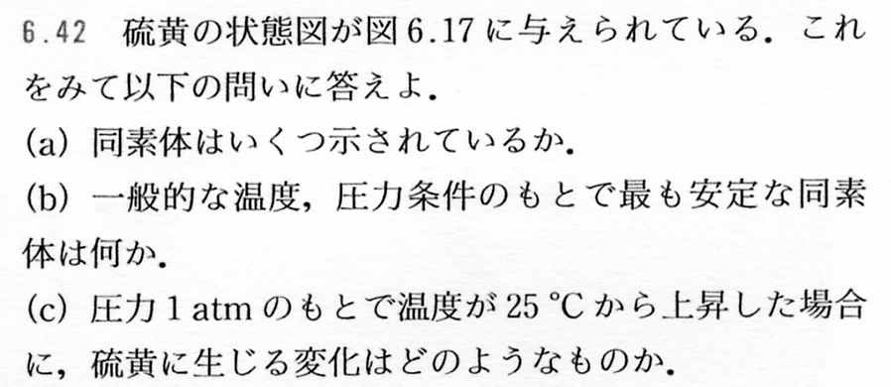
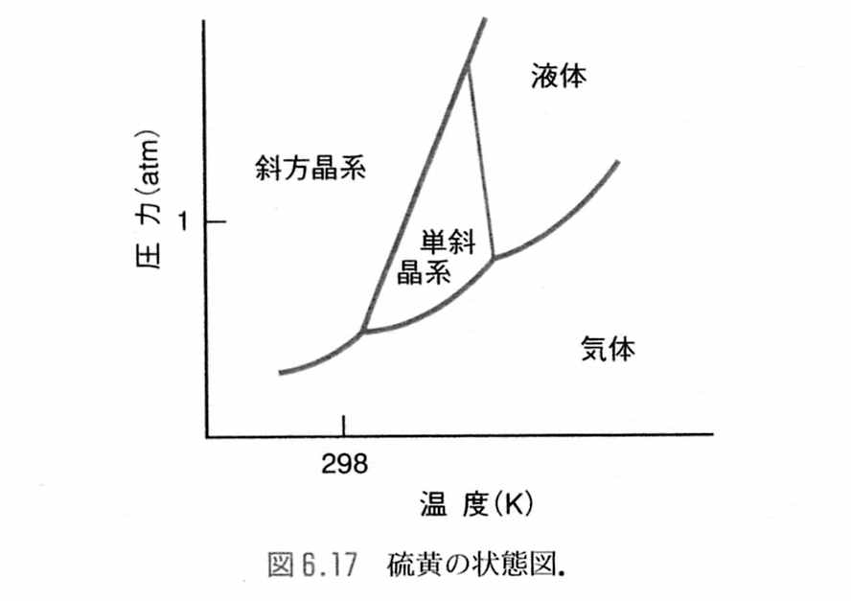
課題 4
P. 190

Slide 20
補講について
6月18日（火） ５限 演習 （自習）
・課題は本日出題
・出席はとらない

Slide 21
次回講義より反応速度論
教科書
ボール 物理化学 （下巻）
ただし課題の解答を理解するため、
次回は上巻も持ってくること

